Slide 1
Lípido

Slide 2
Lípido
Los lípidos son un conjunto de moléculas orgánicas, la mayoría biomoléculas, compuestas principalmente por carbono e hidrógeno y en menor medida oxígeno, aunque también pueden contener fósforo, azufre y nitrógeno, que tienen como característica principal el ser hidrofóbicas o insolubles en agua y sí en disolventes orgánicos

Slide 3
Características generales
Los lípidos son biomoléculas muy diversas; unos están formados por cadenas alifáticas saturadas o insaturadas, en general lineales, pero algunos tienen anillos (aromáticos). Algunos son flexibles, mientras que otros son rígidos o semiflexibles hasta alcanzar casi una total flexibilidad molecular; algunos comparten carbonos libres y otros forman puentes de hidrógeno

Slide 4
Clasificación biológica
Los lípidos son un grupo muy heterogéneo que usualmente se clasifican en dos grupos, atendiendo a que posean en su composición ácidos grasos (lípidos saponificables) o no lo posean (lípidos insaponificables

Slide 5
Simples
. Lípidos que sólo contienen carbono, hidrógeno y oxígeno. Acilglicéridos. Cuando son sólidos se les llama grasas y cuando son líquidos a temperatura ambiente se llaman aceites. Céridos (ceras)

Slide 6
Complejos
Son los lípidos que además de contener en su molécula carbono, hidrógeno y oxígeno, también contienen otros elementos como nitrógeno, fósforo, azufre u otra biomolécula como un glúcido. A los lípidos complejos también se les llama lípidos de membrana pues son las principales moléculas que forman las membranas celulares.

Slide 7
Lípidos saponificables
Ácidos grasos
Son las unidades básicas de los lípidos saponificables, y consisten en moléculas formadas por una larga cadena hidrocarbonada con un número par de átomos de carbono (12-22) y un grupo carboxilo terminal. La presencia de dobles enlaces en el ácido graso reduce el punto de fusión

Slide 8
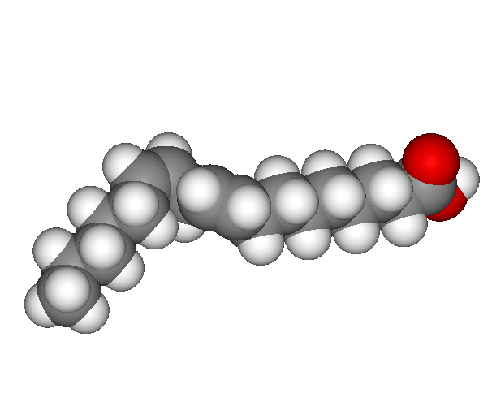

Slide 9
Acilglicéridos
Los acilglicéridos o acilgliceroles son ésteres de ácidos grasos con glicerol (glicerina), formados mediante una reacción de condensación llamada esterificación. Una molécula de glicerol puede reaccionar con hasta tres moléculas de ácidos grasos, puesto que tiene tres grupos hidroxilo.

Slide 10
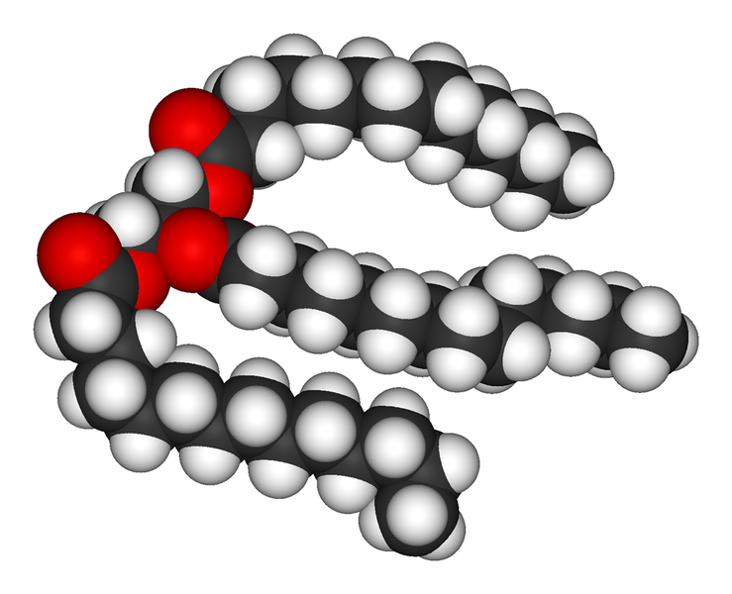

Slide 11
Fosfoesfingolípidos
Los fosfoesfingolípidos son esfingolípidos con un grupo fosfato, tienen una arquitectura molecular y unas propiedades similares a los fosfoglicéridos. No obstante, no contienen glicerol, sino esfingosina, un aminoalcohol de cadena larga al que se unen un ácido graso, conjunto conocido con el nombre de ceramida

Slide 12
